Slide 1
Transformer 구조 조사 및 분석
심성빈(201904213)
김찬민(201904201)

Slide 2
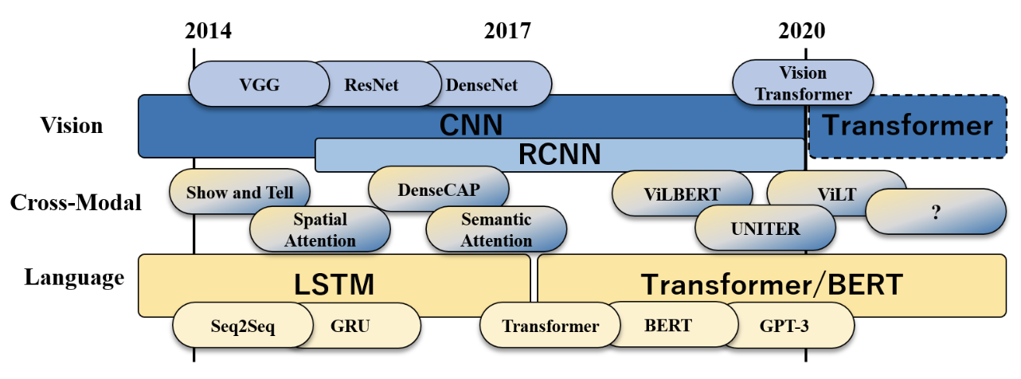
Transformer 모델 소개
트랜스포머의 강점 : CNN, RNN에 비해 연산을 병렬 처리하기에 유리하다

Slide 3
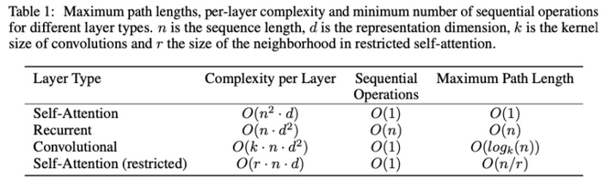
Transformer모델이 중요한 이유
* n<d 일 때 Self-Attention 유리
입력에 관계 없이 한번만 입력
vs
입력값(n)이 증가하면 실행시간 증가

Slide 4
Transformer의 NLP및 기타 분야에서 역할
자연어처리
오디오
컴퓨터 비전
질의응답
오디오 분류
이미지 분류
텍스트 분류
이미지 분할
자동 음성 인식
토큰 분류
깊이 추정
요약
객체 탐지
번역
언어 모델링

Slide 5

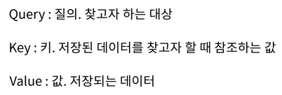


Self - Attention
1. Attention 스코어 계산
Query와 Key 사이의 유사도
2. Softmax 함수를 통한 가중치 계산
3. 가중치를 적용한 value 계산
단어의 새로운 표현 벡터
이를 통해 문맥을 고려한 표현을 얻을 수 있다.

Slide 6
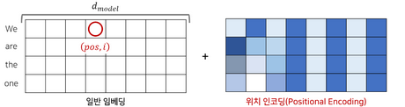
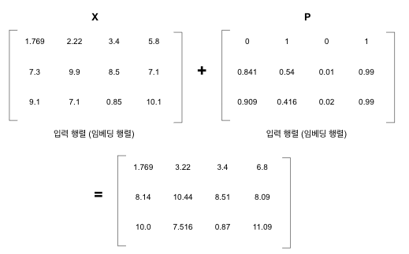
Positional Encoding

Slide 7
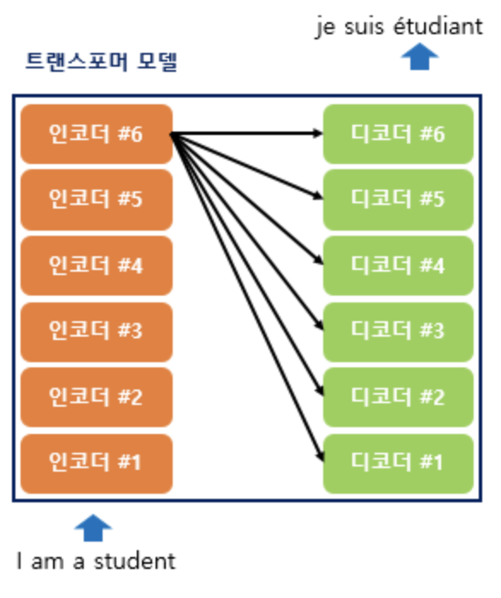
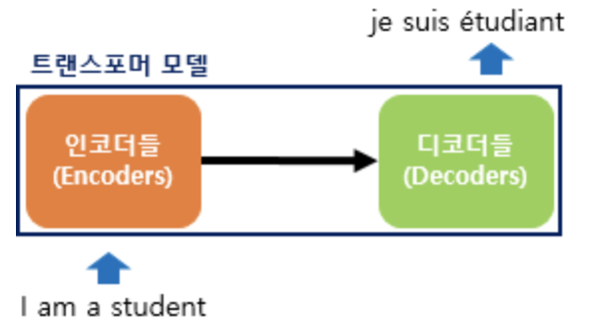
Encoder와 Decoder

Slide 8
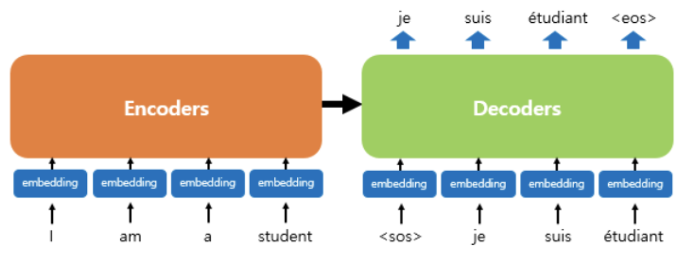
Encoder와 Decoder

Slide 9
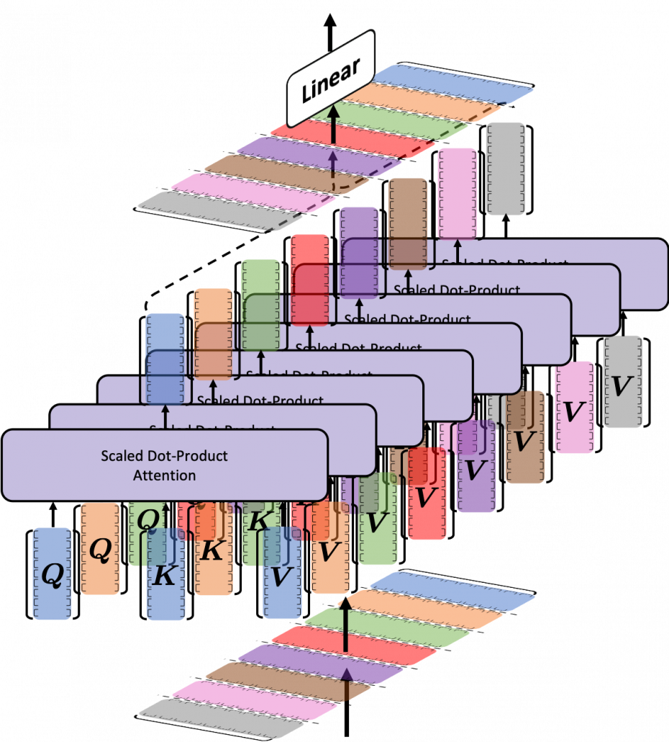
Muti-Head-Attention
이유
다양한 표현 학습
정보 병렬 처리
고차원 공간에서의 유연한 주의 분포
어텐션의 집합적 표현
h
이점: 성능 향상

Slide 10

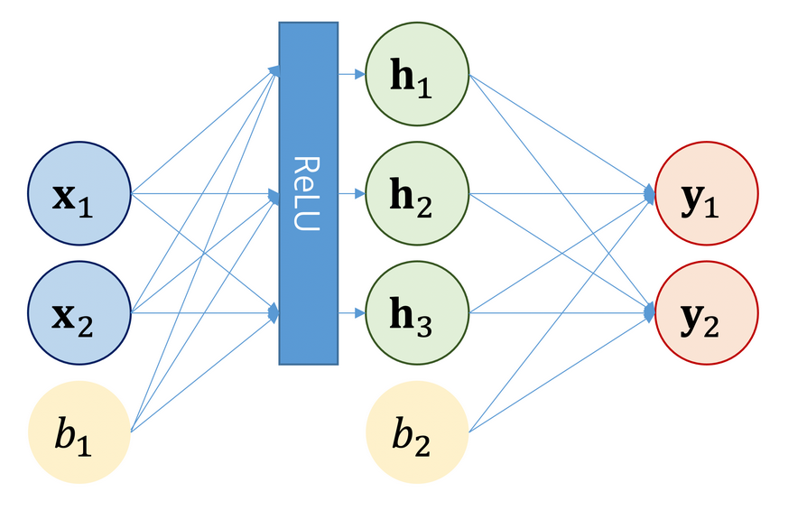
Feed-Forward Networks

Slide 11

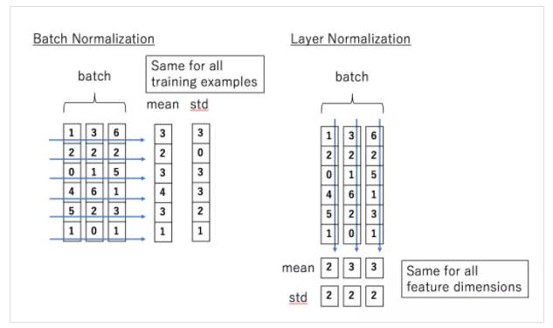
Residual Connections & Layer Normalization
1) 데이터마다 각각 다른 normalization term(μ, σ)를
가짐
2) mini-batch 크기에 영향을 받지 않는다.
3) 서로 다른 길이를 갖는 sequence가 batch 단위의 입력
으로 들어오는 경우에도 적용할 수 있다.
input의 scale에 영향을 받지 않기 때문에,
안정적인 학습이 진행된다.

Slide 12

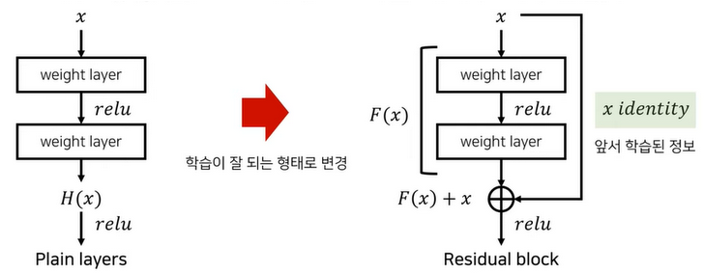
Residual Connections & Layer Normalization
일반적인 feed-forward 방식의 신경망에서,
각 layer의 input은 이전 layer의 output이고,
다른 경로로는 layer의 건너편에 도달할 수 없음
반면, residual connection은
'건너뛰는' 경로를 제공

